Slide 1






计算机应用基础
数制及数制的转换

Slide 2


知识准备
01
转换操作
02
03
知识扩展
04
教学小结

Slide 4
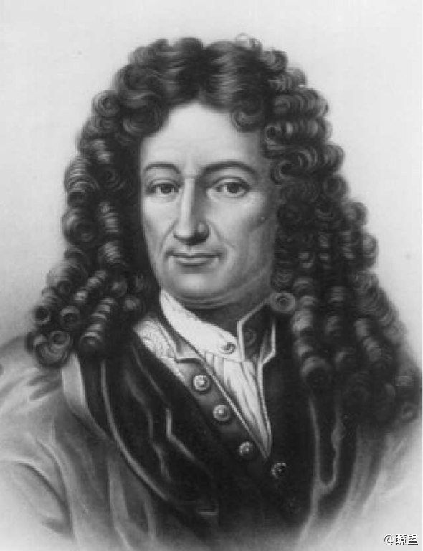
知识准备
转换操作
知识扩展
教学小结
莱布尼兹

Slide 5
知识准备
转换操作
知识扩展
教学小结
数制的定义
所谓数制，就是人们利用符号来计数的科学方法，又称为计数制。
数制的要素
数制的基本要素包含：基数和位权。

Slide 6
知识准备
转换操作
知识扩展
教学小结
A.基数
是指在一个计数制中，表示每个数位上可用字符的个数。

Slide 7
知识准备
转换操作
知识扩展
教学小结
A.基数
是指在一个计数制中，表示每个数位上可用字符的个数。
使用0、1…9，共10个数
十进制
基数为10
逢十进一
使用0、1，共2个数
二进制
基数为2
逢二进一

Slide 8
知识准备
转换操作
知识扩展
教学小结
B.位权
是指以基数为底、数码所在位置的序号为指数的整数次幂。
十进制
各位位权 … 10³ 10² 10¹ 10⁰ 10⁻¹ 10⁻² …
基数：10；位置序号 … 3 2 1 0 -1 -2 …
二进制
各位位权 … 2³ 2² 2¹ 2⁰ 2⁻¹ 2⁻² …
基数：2；位置序号 … 3 2 1 0 -1 -2 …

Slide 9
知识准备
转换操作
知识扩展
教学小结
B.位权
是指以基数为底、数码所在位置的序号为指数的整数次幂。
十进制
各位位权 … 10³ 10² 10¹ 10⁰ 10⁻¹ 10⁻² …
基数：10；位置序号 … 3 2 1 0 -1 -2 …
二进制
各位位权 … 2³ 2² 2¹ 2⁰ 2⁻¹ 2⁻² …
基数：2；位置序号 … 3 2 1 0 -1 -2 …

Slide 10
知识准备
转换操作
知识扩展
教学小结
A
二进制
A
数制
转换
B
十进制
B

Slide 11
知识准备
转换操作
知识扩展
教学小结
A
二进制数
十进制数
（11011 . 01）₂ =
（ . ）₁₀
1×2⁴
+
+
1×2³
+
0×2²
+
1×2¹
1×2⁰
0×2⁻¹
+
1×2⁻²
（整数部分）
27
（小数部分）
0.
25
Notes:
注意总结：按权位展开法

Slide 12
知识准备
转换操作
知识扩展
教学小结
Notes:
注意总结：按权位展开法

Slide 13
知识准备
转换操作
知识扩展
教学小结
A
二进制数
十进制数
（11011 . 01）₂ =
（ . ）₁₀
1×2⁴
+
+
1×2³
+
0×2²
+
1×2¹
1×2⁰
0×2⁻¹
+
1×2⁻²
（整数部分）
27
（小数部分）
0.
25
规则
整数部分：按权展开，对应位乘以基数为2的位置序号正次幂，逐项相加
小数部分：按权展开，对应位乘以基数为2的位置序号负次幂，逐项相加
Notes:
注意总结：按权位展开法

Slide 14
知识准备
转换操作
知识扩展
教学小结
Notes:
注意总结：按权位展开法

Slide 15
知识准备
转换操作
知识扩展
教学小结
B
十进制数
二进制数
（18.8125）₁₀ =
（ . ） ₂
整数部分 （除2取余法） 小数部分 （乘2取整法）
10010
0.8125
× 2
自顶向下
2
18
...... 余0
1.625
...... 整数部分=1
2
9
...... 余1
× 2
2
4
...... 余0
...... 整数部分=1
1.25
2
2
...... 余0
× 2
2
1
...... 余1
0.5
...... 整数部分=0
0
× 2
1
...... 整数部分=1
自底向上
1101

Slide 16
知识准备
转换操作
知识扩展
教学小结
B
十进制数
二进制数
（18.8125）₁₀ =
（ . ） ₂
整数部分 （除2取余法） 小数部分 （乘2取整法）
10010
0.8125
× 2
自顶向下
2
18
...... 余0
1.625
...... 整数部分=1
2
9
...... 余1
× 2
2
4
...... 余0
...... 整数部分=1
1.25
2
2
...... 余0
× 2
2
1
...... 余1
0.5
...... 整数部分=0
0
× 2
1
...... 整数部分=1
自底向上
1101

Slide 17
知识准备
转换操作
知识扩展
教学小结
A
二进制
A
数制
转换
B
十六进制
B

Slide 18
知识准备
转换操作
知识扩展
教学小结
以最大的一位十六进制数F为例展开得到对应的四位二进制数：
十六进制
F
2
F
...... 余1
2
7
...... 余1
二进制
1
1
1
1
2
3
...... 余1
2
1
...... 余1
0
对应位权值
8
4
2
1

Slide 19
知识准备
转换操作
知识扩展
教学小结
十进制、二进制和十六进制数之间的对应关系：
十进制 | 二进制 | 十六进制 | 十进制 | 二进制 | 十六进制
0 1 2 3 4 5 6 7 | 0000 0001 0010 0011 0100 0101 0110 0111 | 0 1 2 3 4 5 6 7 | 8 9 10 11 12 13 14 15 | 1000 1001 1010 1011 1100 1101 1110 1111 | 8 9 A B C D E F

Slide 20
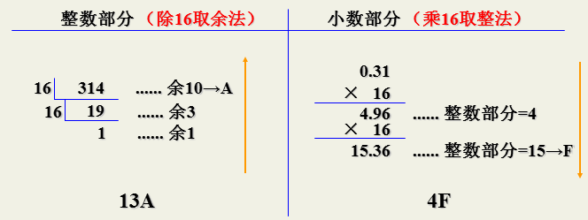
知识准备
转换操作
知识扩展
教学小结
A
十进制
十六进制数
（314.31）₁₀ =
（ 13A .4F ） ₁₆
B
十六进制数
二进制数
（ 13A .4F ） ₁₆
（1 0011 1010.0100 1111） ₂
=
0
0
1
.
0
0
1
0
1
0
1
1
0
1
0
1
0
0
1
1
1

Slide 21
知识准备
转换操作
知识扩展
教学小结

Slide 22
知识准备
转换操作
知识扩展
教学小结
思考题
二进制数和八进制数之间如何进行转换？从中又会发现什么样的规律？

Slide 23
知识准备
转换操作
知识扩展
教学小结
小结
1.掌握数制的定义
2.掌握不同数制的基数和位权表示
3.掌握数二进制数和十进制数转换操作的原理
4.能够熟练进行二进制数和十进制数之间的相互转换

Slide 24
谢谢观看

